Slide 1
คณะ2
พัฒนาและจัดระบบบริการที่มีคุณภาพมาตรฐานครอบคลุมประชาชนสามารถ
เข้าถึงบริการได้

Slide 2
การพัฒนาระบบบริการโรคหัวใจ

Slide 3
การพัฒนาระบบบริการโรคหัวใจ
ตัวชี้วัด 201 ร้อยละของผู้ป่วยโรคกล้ามเนื้อหัวใจขาดเลือดเฉียบพลัน(STEMI) ได้รับยาละลายลิ่มเลือด และหรือการขยายหลอดเลือดหัวใจ
(ร้อยละ 70 ในปี 2557) จ.พระนครศรีอยุธยา
ประเด็นสำคัญ | เป้า หมาย | ปี 2556 | ปี 2557 (ไตรมาส 1)
 | ร้อยละ | รวม ร้อยละ | ผลงาน | ร้อยละ | รวม ร้อยละ
ร้อยละผู้ป่วย STEMI ได้รับการขยายหลอดเลือดหัวใจ (PCI) | 70 | 81.74 | 26/28 | 92.86 | 100
ร้อยละผู้ป่วย STEMI ได้รับยาละลายลิ่มเลือด |  |  | 2/.28 | 7.14

Slide 4
การพัฒนาระบบบริการโรคหัวใจ จ.พระนครศรีอยุธยา
ประเด็นติดตามต่อ
- ติดตามแผนพัฒนาเครือข่ายบริการการดูแลผู้ป่วย STEMI
1.ระบบ Tele Medicine ให้คำปรึกษาการอ่าน และแปลผลคลื่นไฟฟ้าหัวใจผู้ป่วย
STEMI แก่ รพ.ชุมชนโดยแพทย์
2. การพัฒนาโรงพยาบาลชุมชนให้สามารถให้ Fibrinolytic therapy
ก่อนส่งต่อ (ปัจจุบันรพ.ที่ให้บริการ Fibrinolytic therapy ได้แก่ รพศ.
พระนครศรีอยุธยา , รพท.เสนา)
3. การพัฒนาด้านวิชาการเพื่อให้ความรู้กับบุคลากรในเครือข่าย

Slide 5
การพัฒนาระบบบริการโรคมะเร็ง

Slide 6
ร้อยละการตรวจเต้านมด้วยตนเอง กลุ่มเป้าหมายสตรี ๓๐ – ๗๐ ปี ของ จังหวัดพระนครศรีอยุธยา ปี 2557
เป้าหมาย ร้อยละ 70
23.56
กลุ่มเป้าหมาย 215,902 คน ผลงาน 50,857 คน
ข้อมูล:จาก สสจ. ณ เดือน มกราคม 2557

Slide 7
ร้อยละของสตรีที่ตรวจพบมะเร็งเต้านม ระยะที่ 1 และระยะที่ 2 มากกว่าร้อยละ 70 สัดส่วนผู้ป่วยมะเร็งเต้านมทั้งหมด จำแนกตามระยะที่ 1 และ 2 ข้อมูลปี 2557 จ.พระนครศรีอยุธยา (ไตรมาสที่ 1 ปี 2557)
เดือน | CA Breast (คน) | มะเร็ง เต้านม ระยะ 1 | มะเร็ง เต้านม ระยะ 2
ต.ค. 56 | 4 | 3 | 1
พ.ย. 56 | 6 | 5 | 1
ธ.ค. 56 | 8 | 7 | 1
รวม | 18 | 15 | 3
ข้อมูล: รพศ.พระนครศรีอยุธยา

Slide 8
ผลการตรวจคัดกรองมะเร็งปากมดลูกรายอำเภอ ของ จังหวัดพระนครศรีอยุธยา
8.12
กลุ่มเป้าหมาย 180,353 คน ผลงาน 14,645 คน
ข้อมูล:จาก สสจ. และสถาบันมะเร็ง ณ เดือน มกราคม 2557

Slide 9
ผลการตรวจมะเร็งปากมดลูก จ.พระนครศรีอยุธยา
ผลการตรวจ | จำนวน (คน) | ร้อยละ
ผลการตรวจมะเร็งปากมดลูก | 14,645
ไม่พบเซลล์ผิดปกติ | 14,532 | 99.22
พบเซลล์ผิดปกติ | 113 | 0.78
- ในระดับ Low Grade | 61 | 53.98
- ในระดับ High Grade | 47 | 41.59
- Cancer | 5 | 4.42
ข้อมูล:จากสถาบันมะเร็ง ณ เดือนมกราคม 2557

Slide 10
ผลการตรวจคัดกรองมะเร็งปากมดลูก ปี 2553-2556 ของ จังหวัดพระนครศรีอยุธยา
ปีงบประมาณ | จำนวนสตรีกลุ่มเป้าหมาย (คน) | สตรีกลุ่มเป้าหมายได้รับการตรวจ PAP smear
 |  | จำนวน (คน) | ร้อยละ
2553 | 186,794 | 42,856 | 22.94
2554 | 184,497 | 32,251 | 17.48
2555 | 176,374 | 29,962 | 16.98
2556 | 180,353 | 14,645 | 8.12
สะสมปี 53-56 |  | 119,714 | 65.52
กลุ่มเป้าหมาย 180,353 คน ผลงาน 119,714 คน

Slide 11
ตัวชี้วัด การพัฒนาระบบบริการโรคมะเร็ง จ.พระนครศรีอยุธยา
ประเด็นติดตามต่อ
1.การกระตุ้นการคัดกรองมะเร็งเต้านม
- อสม. รพ.สต.
- จัดซื้อ Mammogram (รพศ.พระนครศรีอยุธยา)
2. การจัดบริการตรวจคัดกรองมะเร็งปากมดลูกเชิงรุก
ใน 16 รพ. และ 206 รพ.สต.(งบ 4,200,000 บาท)

Slide 12
การพัฒนาระบบบริการทารกแรกเกิด

Slide 13
ตัวชี้วัด 204 ลดอัตราการเสียชีวิตในโรงพยาบาลของทารกแรกเกิดน้ำหนักต่ำกว่า 2500 กรัม ภายใน 28 วัน (ร้อยละ 5) จังหวัดพระนครศรีอยุธยา
อัตราการเสียชีวิตในโรงพยาบาลของทารกแรกเกิดน้ำหนักต่ำกว่า 2500 กรัม ภายใน 28 วัน
ข้อมูล: สสจ.พระนครศรีอยุธยา

Slide 14
ตัวชี้วัด | เกณฑ์ | เป้าหมาย | ผลงาน | ร้อยละ
หญิงตั้งครรภ์ได้รับการฝากครรภ์ครั้งแรกเท่ากับ 12 สัปดาห์ | ร้อยละ 60 | 3,598 | 2,385 | 66.29
หญิงตั้งครรภ์ได้รับการฝากครรภ์ครบ 5 ครั้งตามเกณฑ์ | ร้อยละ 90 | 3,903 | 740 | 18.96
ร้อยละของบริการ ANC คุณภาพ | ร้อยละ 70 | 16 | 15 | 93.75
ข้อมูล จาก สสจ. พระนครศรีอยุธยา ต.ค.55-ส.ค.56
ตัวชี้วัด | เกณฑ์เป้าหมาย | ไตรมาส 1/56 | ไตรมาส 1/57
ร้อยละหญิงตั้งครรภ์ฝากครรภ์ครั้งแรกอายุครรภ์ ≤ 12 สัปดาห์ | > 60 | 48.02 | 45.59
ร้อยละหญิงตั้งครรภ์ฝากครรภ์ครบ 5 ครั้งตามเกณฑ์ | > 60 | 48.02 | 45.59
ข้อมูล จาก รพศ. พระนครศรีอยุธยา

Slide 15
ตัวชี้วัด 204 ลดอัตราการเสียชีวิตในโรงพยาบาลของทารกแรกเกิดน้ำหนักต่ำกว่า 2500 กรัม ภายใน 28 วัน (ร้อยละ 5) จ.พระนครศรีอยุธยา
ประเด็นติดตามต่อ
1. การพัฒนาระบบ Node ดูแลกันและกันของ รพช.
2. การพัฒนาการส่งต่อเด็กทารก เพื่อลดภาวะแทรกซ้อนระหว่าง
การนำส่ง
3. การกระตุ้นสตรีมีครรภ์ให้เห็นความสำคัญของการฝากครรภ์
เพื่อลดอัตราทารก preterm และ low BW

Slide 16
การพัฒนาระบบบริการสุขภาพจิต และจิตเวช

Slide 17
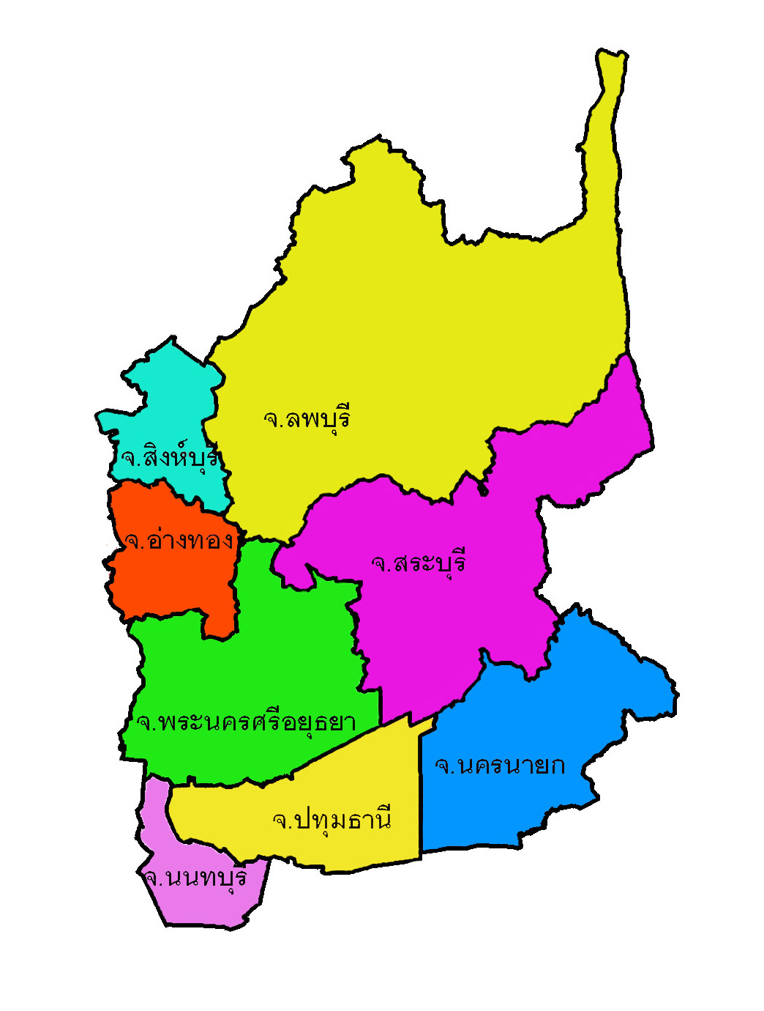
อัตราการเข้าถึงบริการของผู้ป่วยโรคซึมเศร้าเครือข่ายบริการที่ 4
82.76 %
32.68 %
30.07 %
33.91 %
43.1 %
28.15 %
< 25 %
27.29%
25-30 %
:ข้อมูล รพ.พระศรีมหาโพธิ์ 27 มกราคม 2557
>=31 %

Slide 18
ข้อมูลแสดงผลการดำเนินงาน
ตัวชี้วัด | ปี 2554 | ปี 2555 | ปี 2556 | ปี 2557 ( ต.ค-ธ.ค 56)
การเข้าถึงบริการผู้ป่วยโรคซึมเศร้าเพิ่มขึ้น | 9.4 | 44.26 | 41.10 | 42
อัตราการพยายามฆ่าตัวตายสำเร็จ | 4.5 | 4.5 | 3.5 | 0

Slide 19
: ร้อยละของศูนย์ให้คำปรึกษาคุณภาพ (Psychosocial Clinic)เชื่อมโยงกับระบบการดูแลช่วยเหลือ (ไม่น้อยกว่าร้อยละ 70)
ผลการดำเนินงาน
โรงพยาบาลทั้ง 16 แห่งมีการจัดบริการศูนย์ให้คำปรึกษา (Psychosocial Clinic) ครอบคลุม 4 ประเด็น โดยทุกโรงพยาบาลมีการดำเนินการครบ 4 ด้าน

Slide 20
ร้อยละของอำเภอที่มีทีม MCATT คุณภาพ (ร้อยละ80)
- มีคำสั่งแต่งตั้งคณะกรรมการทีม MCATT ครบ16 อำเภอ
- บุคลากรในทีม MCATT ผ่านการอบรมจากกรมสุขภาพจิต ทางจังหวัดมีแผนการพัฒนาบุคลากรทีม MCATT ในระดับอำเภอ
- จังหวัดมีแผนการฝึกซ้อมบนโต๊ะ( Table Top Exercise) แผนปฏิบัติจริงในพื้นที่ การประเมินผล และสรุปรายงานผล โดยดำเนินการซ้อมร่วมกับทีมเครือข่ายของจังหวัดและทีม MCATT / DMAT/MERT /EMS วางแผนดำเนินการเดือนเมษายน 2557

Slide 21
การพัฒนาระบบบริการ 5 สาขา

Slide 22
2.1.6 การพัฒนาระบบบริการ 5 สาขาหลัก
สูติ-นรีเวชกรรม
ศัลยกรรม
กุมารเวชกรรม
อายุรกรรม
ออร์โธปิดิกส์
1. Refer Back M1, M2 , F2/F3
1.1 มีแผนงาน โครงการ
1.2 การกำกับ ติดตามประเมินผล
ผู้ป่วย Refer นอกเครือข่าย (3 เดือน)
ปี 56 = 96 ราย 45 ราย ลดลง 53 %
ผู้ป่วย Refer in (2 เดือน)
ปี 56 = 123 ราย 237 ราย

Slide 23
2. การเพิ่มศักยภาพใน 5 สาขาหลัก ใน รพ.ขนาด M1 M2 และ F1
สาขาหลัก | M1 | M2 | F2
2.1 ด้านศัลยกรรม - มีการผ่าตัดไส้ติ่ง Minor Surgery | ✓ | ?
2.2 ด้านศัลยกรรมกระดูก
- มีระบบการปรึกษาผู้ป่วยก่อนส่งต่อ | ✓ | ✓ | ✓
- มีการรักษาผู้ป่วย Linear Fracture | ✓

Slide 24
2. การเพิ่มศักยภาพใน 5 สาขาหลัก ใน รพ.ขนาด M1 M2 และ F1
สาขาหลัก | M1 | M2 | F2
2.3 ด้านสูติกรรม
- ผู้ป่วยคลอดใน รพ.F2 |  |  | ✓
- ผู้ป่วยผ่าตัดคลอด (Caesarean Section) ใน รพ.M2 | ✓ | กำลังพัฒนา
2.4 อายุรกรรมและกุมารเวชกรรม - สามารถดูแลผู้ป่วยพ้นระยะวิกฤติหรือ ผู้ป่วยที่ใช้เครื่องช่วยหายใจที่พ้นวิกฤติ แล้วส่งกลับไปดูแลต่อได้ | ✓ | ✓ | ✓

Slide 25
ข้อเสนอแนะ
ระดับเขต
- พัฒนาศักยภาพ รพ. แม่ข่ายสระบุรี ทั้งด้านผู้เชี่ยวชาญและ
จำนวนเตียง เพื่อรองรับการส่งต่อภายในเขต
ระดับจังหวัด
- พัฒนาศักยภาพ รพศ.อยุธยา เพื่อรองรับการส่งต่อภายในจังหวัด
- พัฒนาศักยภาพ รพ. M1/M2/ F2/ F3 เพื่อลดการส่งต่อ
- พัฒนาระบบการส่งกลับ(Refer back)ให้ครอบคลุมทุกสาขา

Slide 26
การพัฒนาระบบบริการโรคไต

Slide 27
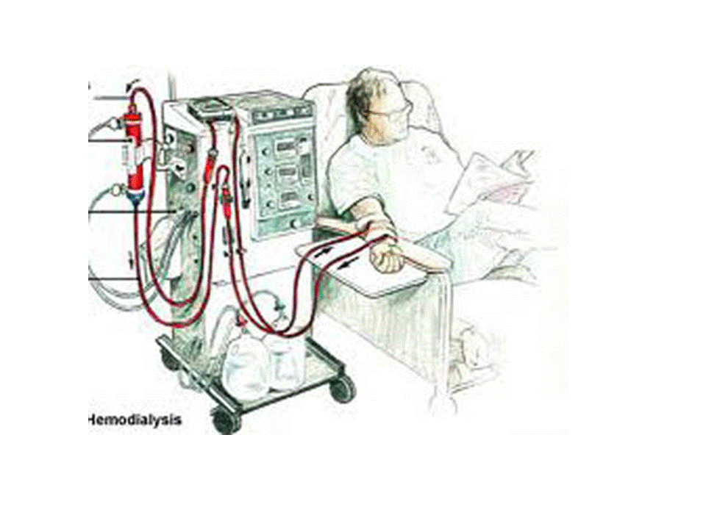
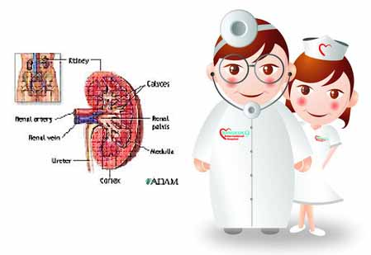
2.1.9.1 การพัฒนาระบบบริการโรคไต

Slide 28
การคัดกรองผู้ป่วย CKD ชะลอความเสื่อมของไต
ผลสำเร็จ/ตัวชี้วัด | เป้าหมาย | ปี 2557
อัตราผู้ป่วย DM ที่ควบคุมระดับน้ำตาลในเลือดได้ดี | ร้อยละ 40 | 20.90 (23.13)
อัตราผู้ป่วย HT ที่ควบคุมความดันโลหิตได้ดี | ร้อยละ 50 | 30.35 (64.67)
อัตราการคัดกรองภาวะแทรกซ้อนทางไต ผู้ป่วย DM ผู้ป่วย HT | ร้อยละ 60 | 30.09 21.44

Slide 29
การคัดกรองภาวะแทรกซ้อนทางไต

Slide 30
การจัดตั้ง CKD CLINIC รพ. ระดับ F1 ขึ้นไป
โรงพยาบาล | ระดับ | การจัดตั้ง CKD Clinic
รพศ.พระนครศรีอยุธยา | A | ดำเนินการครบทั้ง 3 องค์ประกอบ
รพท.เสนา | M1 | ดำเนินการครบทั้ง 3 องค์ประกอบ
รพช.บางปะอิน | M2 | ยังไม่มีการดำเนินการ
 |  | เนื่องจากกำลังก่อสร้าง รพ.ใหม่

Slide 31
ข้อเสนอแนะ
พัฒนาคุณภาพการดูแลผู้ป่วย NCD ให้สามารถควบคุมระดับน้ำตาล และ BP ได้ตามเกณฑ์ รวมทั้งการคัดกรองภาวะแทรกซ้อนทางไตให้ครอบคลุมมากขึ้น
นำแนวทางการชะลอความเสื่อมของไต มาใช้ในการดูแลผู้ป่วย ในหน่วยบริการทุกระดับ
พัฒนาแนวทางการส่งต่อผู้ป่วย CKD จาก รพ.F M A
เน้นค้นหาผู้ป่วยกลุ่มเสี่ยงต่อ CKD อื่นๆ เช่น ผู้ป่วยที่ได้รับ NSAIDS ผู้ป่วยโรคเกาต์ นิ่วในระบบทางเดินปัสสาวะ
รณรงค์สร้างความตระหนักในประชาชน เช่น การซื้อยาชุดกินเอง ยาต้ม ยาหม้อ สมุนไพร

Slide 32
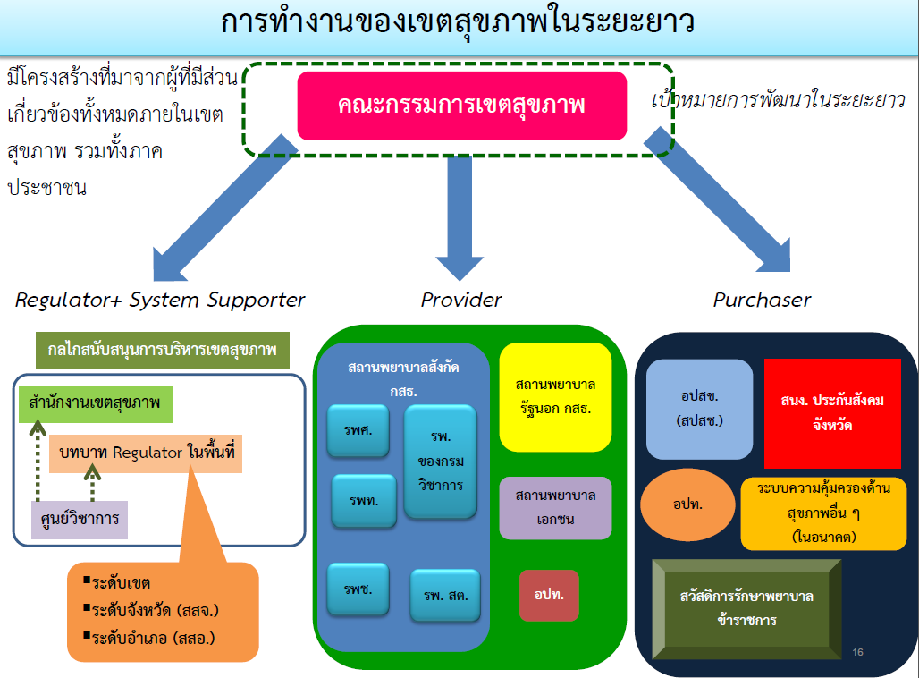
(AHB)
4 ปี (57-60)
(Autonomous)

Slide 33
การจัดระบบบริการในเขตบริการสุขภาพ
“เขตบริการสุขภาพ”
: จัดบริการสำหรับประชาชน 4-5 ล้านคน โดยเน้นบริการตามService Plan 10 สาขา พัฒนาปฐมภูมิสมบูรณ์แบบ ครอบคลุมพัฒนาทุติยภูมิที่สำคัญ จำเป็นให้เบ็ดเสร็จในเขตบริการสุขภาพทุกระดับด้วยคุณภาพ มาตรฐาน
จัดปัจจัยสนับสนุน คน เงิน ของ
ที่เพียงพอพัฒนา
ระบบบริหารจัดการ
ภายใต้ คกก.เขตบริการสุขภาพ
Seamless Service Management
EC
Self Contained
3
RS
Referral Cascade System
2
RS
1
Self Care
เขตบริการสุขภาพ

Slide 34
สำนักงานเขตบริการสุขภาพ
กระทรวงสาธารณสุข
สำนักงานประสานงาน
สาธารณสุข
CEO
(แกนคือ สบรส.)
สำนักงานเขตบริการสุขภาพ
COO
พัฒนายุทธศาสตร์
พัฒนาระบบบริการ
บริหารทรัพยากร
บริหารทั่วไป
CIO
CSO
CFO
CHRO
CNO

Slide 35
SERVICE PLAN และ DHS
VISION
“ประชาชนเข้าถึงบริการที่ได้มาตรฐาน โดยเครือข่ายบริการเชื่อมโยงไร้รอยต่อ สามารถบริการเบ็ดเสร็จภายในเครือข่ายบริการประสานชุมชน Self Care”
ตติยภูมิ
ทารกแรกเกิด
5สาขาหลัก
หัวใจและหลอดเลือด
ทันตกรรม
อุบัติเหตุ
จิตเวช
NCD
มะเร็ง
ทุติยภูมิ
ตา
ไต
การบริหารร่วมและบริการร่วมโดยการบริหารจัดการของเขตบริการสุขภาพ
ปฐมภูมิ
DHS : UCARE ; Unity / Community / Appreciation / Resource / Essential

Slide 36
กลไกการกำกับทิศทางนโยบาย
และการพัฒนาระบบบริการสุขภาพ
Board of CEO
ระดับกระทรวง
คณะกรรมการกำกับทิศทางนโยบายการพัฒนาระบบบริการสุขภาพ
(รองปลัดฯวชิระ + CSO ทุกเขต + ประธาน SP 10 สาขา)
Service Provider Board
ระดับเขต
คณะกรรมการกำกับทิศทางนโยบายฯ ระดับเขต
(CSO เขต + CSO จังหวัด + ประธาน SP 10 สาขา ระดับเขต)
คณะกรรมการประสานงาน
ระดับจังหวัด (คปสจ.)
คณะกรรมการกำกับทิศทางนโยบายฯ ระดับจังหวัด
(CSO จังหวัด + ประธาน SP 10 สาขา ระดับจังหวัด)
คณะกรรมการประสานงานระดับอำเภอ(คปสอ.)
DHS : คณะกรรมการพัฒนาระบบบริการสุขภาพ ระดับอำเภอ
(รพ.สต. อสม. อปท. วิสาหกิจชุมชน ภาคประชาชน บ้านวัดโรงเรียน)
DHS : UCARE
UNITY
COMMUNITY
APPRECIATION
RESOURCE
ESSENTIAL
ตา
ไต
NCD
หัวใจและหลอดเลือด
5สาขาหลัก
จิตเวช
ทันตกรรม
มะเร็ง
ทารกแรกเกิด
อุบัติเหตุ
PP 5 กลุ่มวัย / ปฐมภูมิ / องค์รวม

Slide 37
ตัวชี้วัด 218 ผลการจัดบริการกำลังคนร่วม
ตัวชี้วัด 219 ผลการจัดบริการเตียงร่วม
ตัวชี้วัด 220 ผลการจัดบริการเครื่องมือ แพทย์ร่วม
ตัวชี้วัด 221 ผลการเข้าถึงร่วม

Slide 38
อัตราครองเตียงปี 2556
เตียงทั้งหมด 1,182 เตียง ใช้จริง 1,156 เตียง อัตราครองเตียงเฉลี่ยทั้งจังหวัด 74.19%

Slide 39
สถิติการ Refer IN มายัง รพ.พระนครศรีอยุธยา/Refer back กลับรพช.
ราย
967/81
702/73
616/61
594/70
529/71
492/56
378/40
240/58
214/21
205/51
129/17
66/9
55/10
42/8
12/4
โดยเฉลี่ย Refer back = 15.7%
หมายเหตุ : สีน้ำเงินคือ Refer In สีแดง คือ Refer back กลับ รพช.

Slide 40
ร้อยละการ Refer back ของ รพ.พระนครศรีอยุธยาไปยัง รพช.
ร้อยละ

Slide 41
ร้อยละ Adj.RW < 0.5 ที่ส่งมารักษาต่อที่ระดับ A (ไตรมาสที่ 1)

Slide 42
ค่า CMI ผู้ป่วยทุกสิทธิ ปี 2555-2557(ไตรมาสที่1)
ระดับ A >1.6
ระดับ M1 >1.0
ระดับ M2 > 0.8
ระดับ F > 0.6

Slide 43
ค่า Adj.RW < 0.5 หน่วยบริการใน จ.พระนครศสรีอยุธยา ปี 2557(ไตรมาส ที่ 1)
ระดับ M1 < 40%
ระดับ A1 < 25%

Slide 44
ข้อคิดเห็น
สถานการณ์
1. อัตราครองเตียงเฉลี่ย 74.2 %
2. Refer back เฉลี่ย 15.7%
3. ค่า CMI F2 (5 แห่ง) ต่ำกว่าเกณฑ์
4. รพช.บางแห่งส่งผู้ป่วย RW.<0.5 ค่อนข้างสูง เช่น รพ.เสนา,วังน้อย,ผักไห่
ข้อคิดเห็น : ควรพัฒนาศักยภาพของ รพช. เพื่อรับ Refer back และเพิ่มค่า CMI รวมทั้งเป็นการใช้เตียงให้เหมาะสม

Slide 45
การลดความแออัด และเวลารอคอย
สถานบริการ | ปี 2556
 | ระยะเวลาต่ำสุด (นาที) | ระยะเวลาสูงสุด (นาที) | ค่าเฉลี่ย (นาที)
A | 90 | 225 | 172
M1 | 31 | 119 | 89
M2 | 34 | 125 | 56
F2 | 15.16 | 206.82 | 81.20

Slide 46
ข้อเสนอแนะ
สถานการณ์ :
1. รพ.พระนครศรีอยุธยา มีระยะเวลารอคอย 2 ชม.52 นาที
2. ผู้ป่วยนอก รพ.พระนครศรีอยุธยา ส่วนมากเป็น DM,HT
3. คลินิกแพทย์เฉพาะทางตรวจครึ่งวัน
ข้อคิดเห็น :
พัฒนาศักยภาพ รพ.สต.เพื่อลดความแออัดผู้ป่วยนอกในกลุ่ม NCD ให้มากขึ้น (ปัจจุบัน 45%)
ขยายเวลาการตรวจคลินิกแพทย์เฉพาะทางในช่วงบ่าย
นำ Lean มาใช้เพื่อลดขั้นตอน

Slide 47
การพัฒนาระบบทันตกรรม

Slide 48
ข้อ ๒.๑.๘ การพัฒนาระบบบริการทันตกรรม
ตัวชี้วัด | เกณฑ์ | ผลงาน
1.รพสต.ให้บริการด้านทันตฯ | 45% | 37.08 % (79/213 แห่ง)
2. รพสต.ให้บริการทันตฯ 200ครั้ง/1,000ปชก./ปี | --- | เทียบกับจำนวน รพสต.ทั้งหมดได้ 15.5% (33/213แห่ง) เทียบกับจำนวน รพสต.ที่มีทันตาฯได้ 38 % (8/21 แห่ง)

Slide 49
สาเหตุ การแก้ไข และข้อเสนอแนะ
สาเหตุ ตัวชี้วัดที่ 1 ได้ต่ำกว่าเกณฑ์ เพราะเป็น จว.ที่มี รพสต.มาก (213 แห่ง) แต่ทันตาฯในรพสต.เพียง 21 แห่ง (9.86%) พื้นที่ได้แก้ไขโดย รพ.สต. ที่มีทันตาฯต้องออกหน่วยในรพสต.ที่ไม่มีทันตาฯด้วย ส่งผลให้ตัวชี้วัดที่ 2 ได้ต่ำกว่าความคาดหมาย

Slide 50
สาเหตุ การแก้ไข และข้อเสนอแนะ(ต่อ)
การแก้ไข เดือนเมย.นี้ จะบรรจุทันตาในรพ.สต.เพิ่ม ซึ่งคาดว่าจะทำให้มี รพสต.ที่จัดบริการทันตฯ ได้ตามเกณฑ์ ทั้ง 2 ตัวชี้วัด
ข้อเสนอแนะ จว.ควรจัดทำโครงการพัฒนาศักยภาพทันตาจบใหม่และควรจัดระบบพี่เลี้ยงช่วยเหลือน้อง เพื่อสนับสนุนให้น้องสามารถปฏิบัติงานมีคุณภาพได้ตามเกณฑ์ที่กำหนด

Slide 51
ประเด็น : ผลการดำเนินงาน Service Plan ข้อ ๒.๑.๘ การพัฒนาระบบบริการทันตกรรม
ตัวชี้วัด | เกณฑ์ / เป้าหมาย | ผลงาน
3.ผสอ.รอฟันเทียม< 6 เดือน | --- | 61.8 %
สาเหตุ มี ผสอ.ต้องการทำฟันเทียมจำนวนมาก สูงกว่าเป้าหมายฯ และทพ.ใหม่ไม่ชำนาญฯ หากทำแต่ฟันเทียมจะกระทบงานอื่น ข้อเสนอแนะ ควรประชุมหารือให้เครือข่ายพื้นที่ช่วยกัน เช่น จัดอบรม พัฒนาศักยภาพ? ลงแขก? หรือประสานกับ คณะทันตฯมธ. ออกหน่วยในพื้นที่ หรืออื่นๆ

Slide 52
ประเด็น : ผลการดำเนินงาน Service Plan ข้อ ๒.๑.๘ การพัฒนาระบบบริการทันตกรรม
ตัวชี้วัด | เกณฑ์ / เป้าหมาย | ผลงาน
4.เด็ก ๓ ขวบ ฟันผุ | ≤ 57 % | 65.7 %
ตัวชี้วัดนี้มีปัญหาสูงมาก (บางแห่งผุ>80%) ข้อเสนอแนะ ต้องทำกิจกรรมที่กำหนดไว้อย่างจริงจัง พื้นที่มีปัญหารุนแรงต้องถือเป็นงานสำคัญ และควรศึกษาบริบทเชิงสังคมพฤติกรรมที่เกี่ยวข้อง วิเคราะห์ข้อมูลเปรียบเทียบราย CUP สะท้อนปัญหาให้ผู้เกี่ยวข้อง/ผู้บริหารรับทราบ ที่สำคัญต้องเน้นงานส่งเสริมป้องกัน และทำงานเชิงรุกให้เข้าถึงครอบครัว รวมทั้งให้ชุมชนท้องถิ่นมีส่วนร่วมแก้ไขปัญหาด้วย

Slide 53
ชื่นชม
๑. งานในกลุ่มวัยเรียน มีผลงานดี ปัญหา
เด็กฟันผุ เหงือกอักเสบ <ค่าเฉลี่ยประเทศ
๒. เครือข่ายบางปะหันแปดเซียน นักเรียนฟันดี ได้รับรางวัลเครือข่ายโรงเรียนเด็กไทยฟันดีระดับยอดเยี่ยม มีจุดเด่นที่
ทันตบุคลากรสามารถกระตุ้นให้ผู้บริหาร
และครูร่วมกันดำเนินกิจกรรมฯในโรงเรียน
จนมีผลงานดีเด่นเป็นที่ประจักษ์

Slide 54
การพัฒนาระบบบริการปฐมภูมิ ทุติยภูมิ และสุขภาพองค์รวม

Slide 55
ร้อยละของอำเภอที่มีDHS ที่เชื่อมโยงระบบ
บริการปฐมภูมิกับชุมชนและท้องถิ่นอย่างมีคุณภาพใช้ SRM หรือเครื่องมืออื่นๆในการทำแผนพัฒนาสุขภาพ
9 อำเภอ พัฒนา ODOP ตาม UCARE ผ่านบันไดขั้น 3 ขึ้นไปทั้ง5องค์ประกอบ
(เสนา ท่าเรือ ภาชี นครหลวง บางปะอิน ผักไห่
ลาดบัวหลวง วังน้อย และมหาราช)
เป้าหมายพัฒนาผ่าน UCARE ขั้น5 ปี 2557 :
ท่าเรือ ภาชี และมหาราช

Slide 56
การพัฒนาระบบสุขภาพอำเภอท่าเรือ (DHS)
เหลียวหลัง……….แลหน้า …….โอกาสพัฒนา
ทบทวนการดำเนินงาน ปัญหาสุขภาพ ปัญหาตัวชี้วัด
ที่ไม่ผ่านเกณฑ์….กำหนดแนวทางการพัฒนา
จากการพัฒนาระบบการดูแลผู้ป่วยเบาหวาน ความดันโลหิตสูง
@ ผู้ป่วยความดันโลหิตสูงมีภาวะแทรกซ้อนโรคหลอดเลือด
สมอง ร้อยละ 1.84
@ สำรวจพบผู้ป่วยติดเตียง 134 คน
กำหนด ODOP การพัฒนาระบบการดูแลผู้ป่วยติดเตียง
14 รายในเบื้องต้น ใน12 รพ.สต และ เทศบาล2 แห่ง

Slide 57
ก่อนดูแล
หลังดูแล
รพ.สต.ศาลาลอย

Slide 58
ผลการดำเนินงาน
สรุปการดูแลผู้ป่วย 14 ราย | ผลงาน (ราย) | ร้อยละ
จำหน่ายผู้ป่วยติดเตียง | 4 | 28.57
คุณภาพชีวิตดีขึ้น | 11 | 78.57
ได้รับการช่วยเหลือจากเครือข่าย | 8 | 57.14
* เกิดกองทุนดูแลผู้ป่วยติดเตียง
* ความพึงพอใจในภาพรวม = 88.87%
สิ่งที่ประชาชนต้องการจากแบบสอบถาม
- ความต้องการช่วยเหลือสนับสนุนจากชุมชน
- อยากได้รับความสะดวกในการยืมอุปกรณ์
ทางการแพทย์ไปใช้ที่บ้าน

Slide 59
ข้อเด่น
จังหวัดมีผู้บริหารให้การสนับสนุน และมีแนวทางการดำเนินงานชัดเจน
อำเภอท่าเรือพัฒนา ODOP ประสบความสำเร็จ
มีการวิเคราะห์ปัญหาในพื้นที่ และถอดบทเรียน
เพื่อการพัฒนา

Slide 60
ข้อเสนอ
การพัฒนา DHS: คปสอ(โรงพยาบาล+สสอ+รพสต)
+อปท+ชุมชน+ภาคส่วนต่างๆ ทุกอำเภอ
การบูรณาการเพื่อสนับสนุน Essential Care
ในระดับจังหวัด
การพัฒนาแผนพัฒนาระบบบริการที่มี
ความเชื่อมต่อในระดับ ทุติยภูมิและตติยภูมิ

Slide 61
ร้อยละของอำเภอที่มีทีม SRRT คุณภาพ(ร้อยละ 80)

Slide 62
ผลสำเร็จ/ตัวชี้วัด: ร้อยละของอำเภอที่มีทีม SRRT คุณภาพ(ร้อยละ 80)
ทีมเฝ้าระวังสอบสวนเคลื่อนที่เร็ว (SRRT) ระดับอำเภอ เครือข่ายบริการที่ 4 จำนวน 70 ทีม
ผ่านเกณฑ์การประเมินมาตรฐาน ปีงบประมาณ 2557
จำนวน 55 ทีม (ร้อยละ 78.57)

Slide 63
ร้อยละของ SRRT ที่ผ่านการประเมินมาตรฐาน รายจังหวัด พื้นที่เครือข่ายบริการที่ 4 ปีงบประมาณ 2557
(สะสมปี 2554 – 2556)

Slide 64
ผลการดำเนินงาน จ.พระนครศรีอยุธยา
ทีมเฝ้าระวังสอบสวนเคลื่อนที่เร็ว (SRRT) ระดับอำเภอ จังหวัดพระนครศรีอยุธยา จำนวน 16 ทีม
ผ่านเกณฑ์การประเมินมาตรฐาน (สะสมปี 2554 – 2556)
จำนวน 14 ทีม (ร้อยละ 87.50)
ต้องได้รับการประเมินมาตรฐานใหม่ ปีงบประมาณ 2557 2 ทีม
อำเภอพระนครศรีอยุธยา และท่าเรือ
แต่ละอำเภอประเมินตนเอง เพื่อวิเคราะห์ GAP และทำแผนพัฒนาทีม SRRT

Slide 65
การพัฒนาทีม SRRT
1. ส่งบุคลากรที่รับผิดชอบงานเฝ้าระวังป้องกันควบคุมโรคเข้าร่วมอบรมหลักสูตรระบาดวิทยาก่อนปฏิบัติการแก่ผู้ปฏิบัติงานใหม่ จัดโดย สคร.ที่ 1 กรุงเทพฯ
2. สสจ.ร่วมกับ สคร.ที่ 1 กรุงเทพฯ จัดประชุมเครือข่ายเฝ้าระวังสอบสวนเคลื่อนที่เร็วของระดับอำเภอ เพื่อชี้แจงนโยบาย ขั้นตอน และแผนการประเมินมาตรฐาน SRRT ปี 2557
3. ส่งบุคลากรที่รับผิดชอบงานเฝ้าระวัง สอบสวนเคลื่อนที่เร็วเข้าร่วมประชุมเชิงปฏิบัติการเพื่อฟื้นฟูบุคลากรในการสอบสวนและควบคุมโรค จัดโดย สคร.ที่ 1 กรุงเทพฯ
4. สสจ.จัดทำแผนประชุมเชิงปฏิบัติการสอบสวนโรคเชิงลึกและการเก็บสิ่งส่งตรวจทางห้องปฏิบัติการ ระยะเวลา 3 วัน ในเดือนเมษายน 2557
5. การพัฒนาทีม SRRT โดยจัดประชุมแลกเปลี่ยนเรียนรู้และนำเสนอผลงานการสอบสวนโรค ในเดือนพฤษภาคม – มิถุนายน 2557

Slide 66
ปัจจัยสำคัญที่ทำให้การดำเนินงานสำเร็จ
ผู้บริหารให้ความสำคัญในการดำเนินงานเฝ้าระวังป้องกันควบคุมโรค
2. ผู้ปฏิบัติงานระดับจังหวัดให้การสนับสนุนและใส่ใจในการติดตาม ให้ข้อเสนอแนะในการดำเนินงานอย่างต่อเนื่องแก่เครือข่าย ทำให้ได้รับความร่วมมือเป็นอย่างดี
3. ผู้ปฏิบัติงานระดับจังหวัดมีความสัมพันธ์แบบพี่น้องกับเครือข่ายในทุกระดับ ทำให้ได้รับความร่วมมือในการดำเนินงานเป็นอย่างดี
4. ผู้ปฏิบัติงานระดับจังหวัดได้รับการสนับสนุนจากสำนักงานป้องกันควบคุมโรคที่ 1 กรุงเทพ ในการประชุมเครือข่ายระบาดวิทยา สนับสนุนวิชาการและวัสดุอุปกรณ์ในการสอบสวนป้องกันควบคุมโรค

Slide 67
ประเมินสาเหตุ/ปัจจัย ที่ทำให้ไม่บรรลุเป้าหมาย
และข้อเสนอแนะที่ให้ต่อหน่วยรับตรวจ
4.1 ปัญหา/อุปสรรค/ | 4.2 ข้อเสนอแนะ
เนื่องจากเป็นช่วงเปลี่ยนผ่าน มีการเปลี่ยนเจ้าหน้าที่ระบาดวิทยาระดับจังหวัด ทำให้ขาดทักษะการดำเนินงานด้านระบาดวิทยา เฝ้าระวังป้องกันควบคุมโรคในบางส่วน
2. เจ้าหน้าที่ผู้รับผิดชอบงานระดับพื้นที่มีภาระงานมาก ต้องปฏิบัติงานหลายด้าน

Slide 68
นวัตกรรมที่สามาตรเป็นแบบอย่าง
1. ทีม SRRT ชุมชนสู่ตำบลควบคุมโรคเข้มแข็ง รพ.สต.ท่าดินแดง (ระดับตำบล) ได้รับรางวัลดีเด่นระดับประเทศ
2. รพ.สต.ท่าดินแดง ได้รับนวัตกรรมชุมชนสู่ตำบลปลอดโรค ได้รับรางวัลดีเด่นระดับประเทศ

Slide 69
การพัฒนาระบบบริการโรคตา

Slide 70
การคัดกรองผู้สูงอายุ
และ
ผ่าตัดต้อกระจกชนิดบอด
ภายใน 30 วัน

Slide 71
การดำเนินงาน
จัดอบรมให้ความรู้เรื่องการคัดกรองสายตาแก่เจ้าหน้าที่โรงพยาบาล สาธารณสุขอำเภอ โรงพยาบาลส่งเสริมสุขภาพตำบล โดยจักษุแพทย์และพยาบาลเวชปฏิบัติทางตา จำนวน 2 รุ่น รุ่นละ 1 วัน
เจ้าหน้าที่ในระดับอำเภอถ่ายทอดความรู้การคัดกรองสายตา สู่อาสาสมัครสาธารณสุข เพื่อดำเนินการคัดกรองสายตาในผู้สูงอายุ
มีการประชุมคณะทำงาน Service Plan สาขาตา เพื่อจัดระบบรับผู้สูงอายุกลุ่มเสี่ยงเข้ารับการผ่าตัดให้ทันกำหนด (ภายใน 30 วัน)
หน่วยบริการระดับตำบล ระดับอำเภอ ส่งผู้สูงอายุกลุ่มเสี่ยงเข้ารับการผ่าตัด ตามโซนที่วางแผนไว้

Slide 72
ผลการดำเนินงาน
รายละเอียด | โรงพยาบาลพระนครศรีอยุธยา |  | โรงพยาบาลเสนา
 | ปี 2556 ต.ค. 55–ก.ย. 56 | ปี 2557 ต.ค. 56–ธ.ค. 56 | ปี 2556 ต.ค. 55–ก.ย. 56 | ปี 2557 ต.ค. 56–ธ.ค. 56
ผู้ป่วย Blinding Cataract | 977 | 182 | - | -
ได้รับการผ่าตัดภายใน 30 วัน | 812 | 122 | 323 | 96
ร้อยละ | 83.11 | 67.03 | - | -
ได้รับการผ่าตัดเกิน 30 วัน | 165 | 60 | - | -
ร้อยละ | 16.89 | 32.97 | - | -

Slide 73
ปัจจัยแห่งความสำเร็จ
มีการประสานงานที่ดี
มีความมุ่งมั่นที่จะดำเนินการแก้ไขปัญหาในพื้นที่เรื่องตา ของทีมผู้รับผิดชอบ

Slide 74
ปัจจัยที่ทำให้การดำเนินงานไม่บรรลุเป้าหมาย
การคัดกรอง Blinding Cataract อยู่ระหว่างการ
ดำเนินงาน
โรงพยาบาลเสนาไม่มีจักษุแพทย์ประจำโรงพยาบาล แต่มีห้องผ่าตัด ทั้งนี้ต้องอาศัยจักษุแพทย์จากโรงพยาบาลพระนครศรีอยุธยาไปผ่าตัดให้ ซึ่งจักษุแพทย์จากโรงพยาบาลพระนครศรีอยุธยาจะไปทำการตรวจรักษาและผ่าตัดที่โรงพยาบาลเสนา สัปดาห์ละ 2 วัน

Slide 75
ข้อสังเกต
ตัวชี้วัดประชากรกลุ่มเป้าหมายอายุ ๖๐ ปีขึ้นไป ได้รับการคัดกรองครอบคลุม ถ้าเร่งดำเนินการคัดกรองค้นหา Blinding Cataract รายใหม่ในชุมชนได้มาก ตัวชี้วัดจะผ่าน
ตัวชี้วัด Blinding Cataract ได้รับการผ่าตัดรักษาภายใน ๓๐ วัน หากคัดกรองผู้ป่วยรายใหม่ในชุมชนได้มาก Blinding Cataract ได้รับการผ่าตัดรักษาภายใน 30 วัน ก็จะดำเนินการผ่าตัดไม่ทัน

Slide 76
การจัดบริการเฉพาะ

Slide 77
ตัวชี้วัด :
ร้อยละของผู้ป่วยนอกที่ได้รับบริการทางการแพทย์แผนไทยและการแพทย์ทางเลือกที่ได้มาตรฐาน
(ไม่น้อยกว่าร้อยละ 16)
ผลการดำเนินงาน (ต.ค.-ธ.ค.56) : ร้อยละ 9.34

Slide 78
ร้อยละของผู้ป่วยนอกที่ได้รับบริการ
ทางการแพทย์แผนไทยและการแพทย์ทางเลือก
(ต.ค.-ธ.ค.56) จ.อยุธยา จำแนกรายอำเภอ

Slide 79
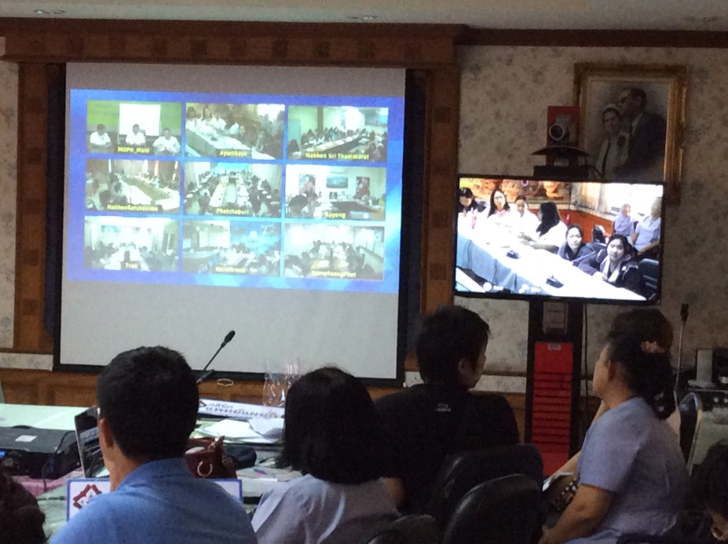
Teleconference แพทย์แผนไทย

Slide 80
ตัวชี้วัด ร้อยละของห้องปฏิบัติการด้านการแพทย์ และสาธารณสุข มีคุณภาพและมาตรฐานการบริการ (ร้อยละ100)

Slide 81
การดำเนินการ
มีการแต่งตั้งคณะกรรมการพัฒนาคุณภาพห้องปฏิบัติการระดับจังหวัดทั้งห้องปฏิบัติการชันสูตรฯ และรังสีวินิจฉัย
มีการวิเคราะห์ส่วนขาด เป็นข้อมูลนำเข้าในการทำแผนปฏิบัติการ โครงการ และจัดสรรงบประมาณสำหรับดำเนินการพัฒนาคุณภาพอย่างชัดเจน เช่น
-การพัฒนาคุณภาพการเก็บและส่งสิ่งส่งตรวจ
-การตรวจสอบคุณภาพเครื่องมือ
-ระบบการรายงานผลการตรวจทางห้องปฏิบัติการ(LIS)

Slide 82
การประเมินห้องปฏิบัติการ
- ชันสูตรฯ 15 แห่ง
- รังสีและรพ.สต.อยู่ระหว่างดำเนินการ
ห้องปฏิบัติการชันสูตรฯผ่านการรับรองคุณภาพ 11 แห่ง จาก 16 แห่ง ( 68.75%)
ปี 2557 มีเป้าหมายขอรับรอง 2 แห่ง
(รพ.บางบาล,รพ.บางซ้าย )

Slide 83
ตัวชี้วัด ร้อยละของห้องปฏิบัติการด้านการแพทย์และสาธารณสุข
มีคุณภาพและมาตรฐานการบริการ (ร้อยละ100)
โรงพยาบาลสังกัดกระทรวงสาธารณสุข ในเขตบริการสุขภาพที่ 4 ที่ผ่านการรับรองตามมาตรฐานเทคนิคการแพทย์

Slide 84
ห้องปฏิบัติการรังสีฯผ่านเกณฑ์การประเมินคุณภาพ 3 แห่ง จาก 16 แห่ง ( 18.8%)
ผ่านเกณฑ์ระดับดีเด่นทั้ง 3 แห่ง
(รพ.บางปะหัน,ภาชีและผักไห่)
ปัญหาที่พบ : ไม่มีใบอนุญาตการมีไว้ในครอบครองซึ่งเครื่องกำเนิดรังสีจากสำนักงานปรมาณูเพื่อสันติ/มีแต่ขาดการดำเนินการอย่างต่อเนื่อง
: เครื่องเอกซเรย์ไม่ได้มาตรฐาน / ไม่มีรายงานการตรวจสอบคุณภาพเครื่องเอกซเรย์ทั่วไปและเครื่องเอกซเรย์ฟัน
: ขาดบุคลากรด้านวิชาชีพ

Slide 85
ปัจจัยสนับสนุน
ผู้บริหารให้การสนับสนุน
มีทีมงานที่เข้มแข็งทุกระดับ
แผนงานสามารถปฏิบัติได้จริง
มีเวทีแลกเปลี่ยนเรียนรู้ในจังหวัด
มีการติดตามอย่างสม่ำเสมอ

Slide 86
ปัญหาและอุปสรรค
ปัญหาและอุปสรรค
ห้องปฏิบัติการชันสูตรสาธารณสุข | ห้องปฏิบัติการรังสีวินิจฉัย
1. การสร้างความเข้าใจจากส่วนกลางยังไม่ชัดเจน | 1. ขาดบุคลากร ได้แก่ นักรังสีการแพทย์ และเจ้าหน้าที่รังสีการแพทย์
2. ขาดตัวอย่างควบคุมสำหรับทดสอบความสามารถการตรวจวิเคราะห์ของ รพ.สต. | 2. ขาดอุปกรณ์ อาทิ Gonard Shield, ถุงมือยางตะกั่ว, แว่นตากันรังสี

Slide 87
ความต้องการสนับสนุนจากส่วนกลาง
งบประมาณจัดหาตัวอย่างควบคุมสำหรับทดสอบความสามารถการตรวจวิเคราะห์ของ
รพ.สต.
ส่งเสริมและสนับสนุนให้มีการใช้ระบบ PACS ทั้งจังหวัด
พัฒนาความรู้และทักษะใหม่ๆ โดยไม่เสียค่าลงทะเบียน

Slide 88
ตัวชี้วัด 232 ร้อยละของผู้เสพยาเสพติดที่ผ่านการบำบัดที่ได้รับการติดตามไม่กลับไปเสพซ้ำ (ร้อยละ 80) (ลดลงร้อยละ 5)

Slide 89
ปัจจัยสนับสนุน
1. รพ.ทั้งหมด 16 แห่งให้บริการบำบัดรักษา
ผู้ติดยาเสพติดแบบผู้ป่วยนอก โดยมีจิตแพทย์หมุนเวียน
มาดูแล
ยกเว้น รพศ.พระนครศรีอยุธยามีจิตแพทย์ประจำ
2. มีศูนย์ฟื้นฟูผู้ติดยาเสพติด
3. ความร่วมมือของชุมชน และหน่วยราชการในการค้นหาผู้
ติดยาเสพติด

Slide 90
ประเด็นติดตามต่อ
1.มาตรการร่วมของหน่วยราชการ และภาคประชาชนใน
การป้องกันการเสพ/ติดยาเสพติด
2.ความสำเร็จในการนำสมุนไพร มาผสมผสานกับ
โปรแกรมมาตรฐานในการบำบัดผู้ติดยาเสพติด

